Slide 1
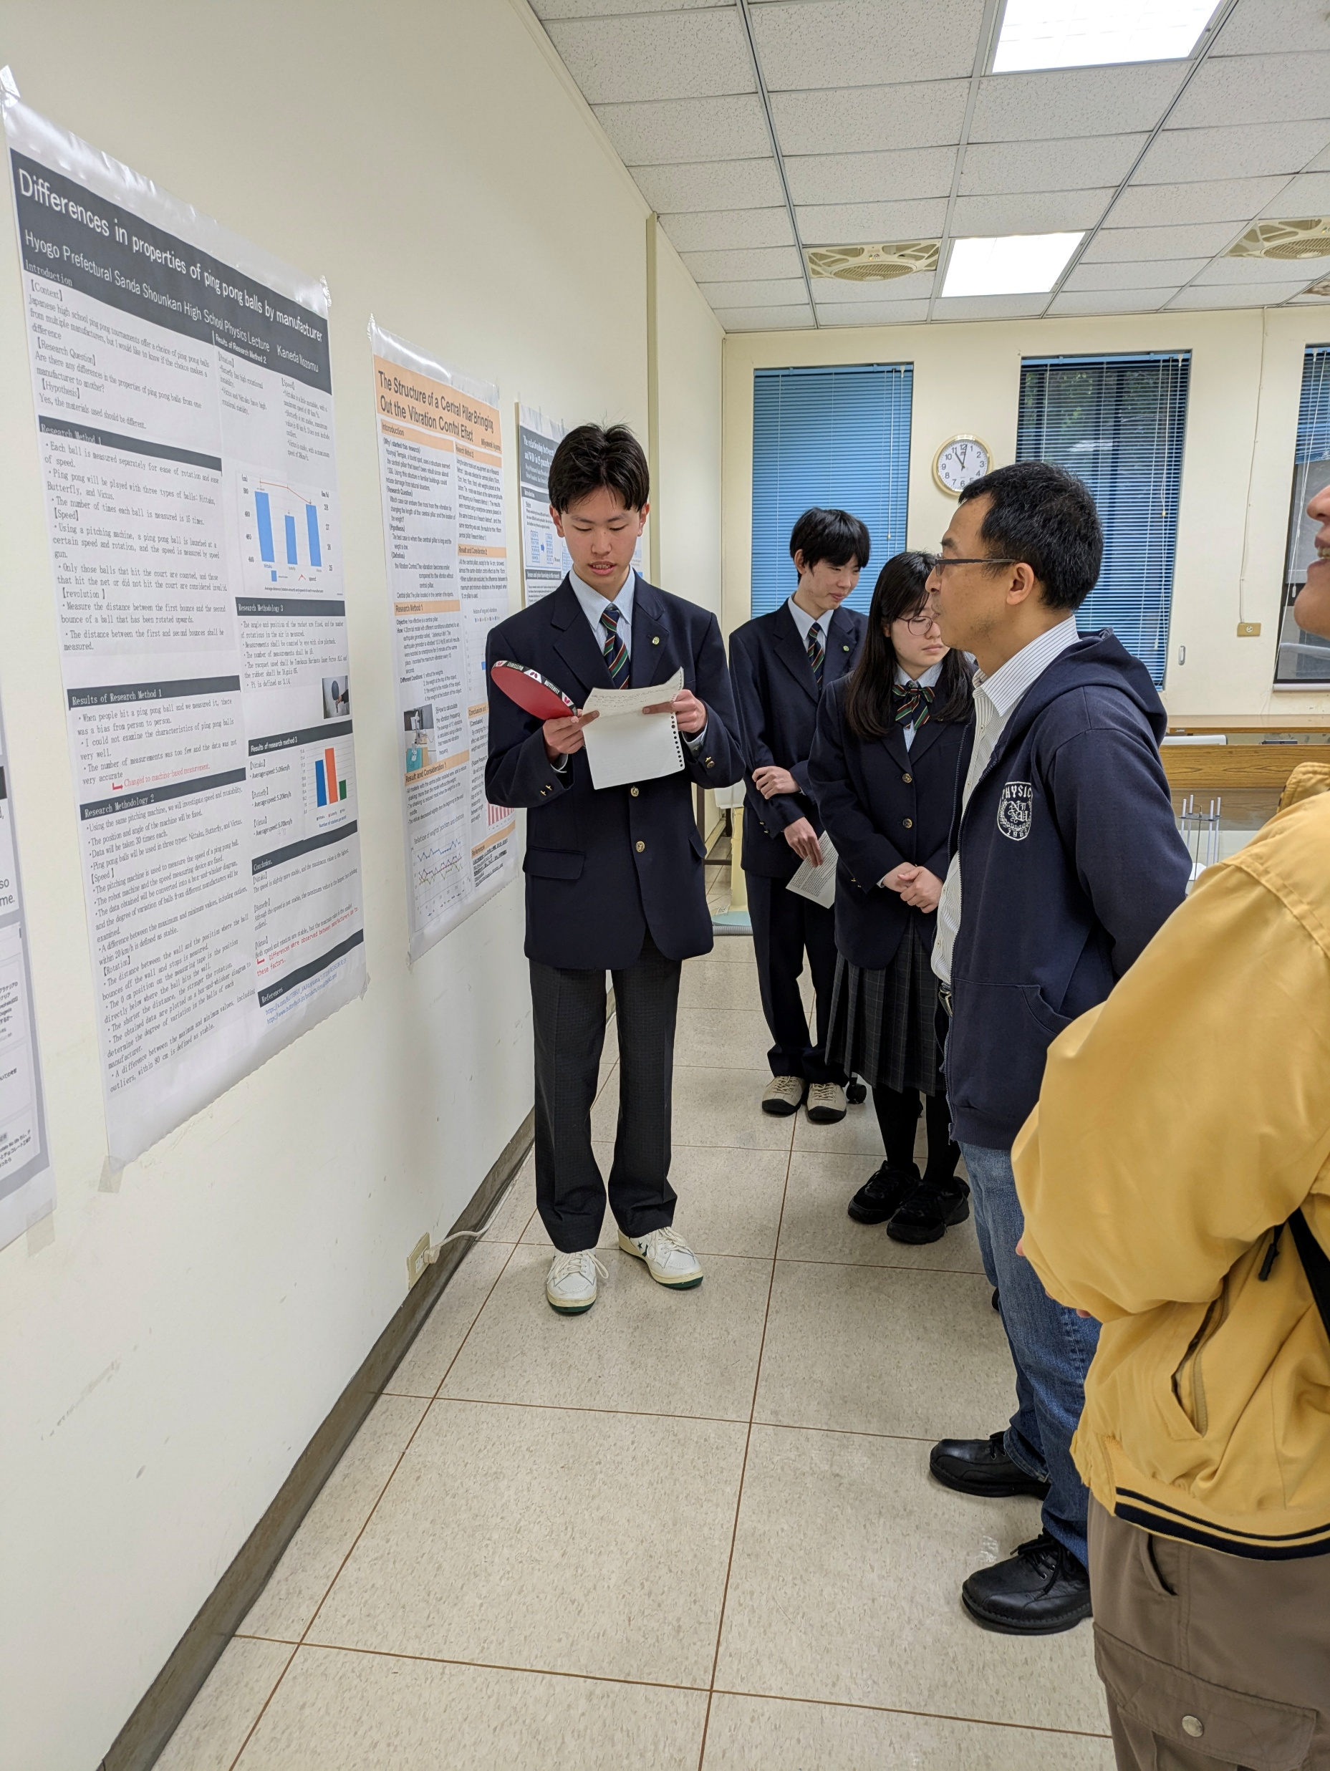
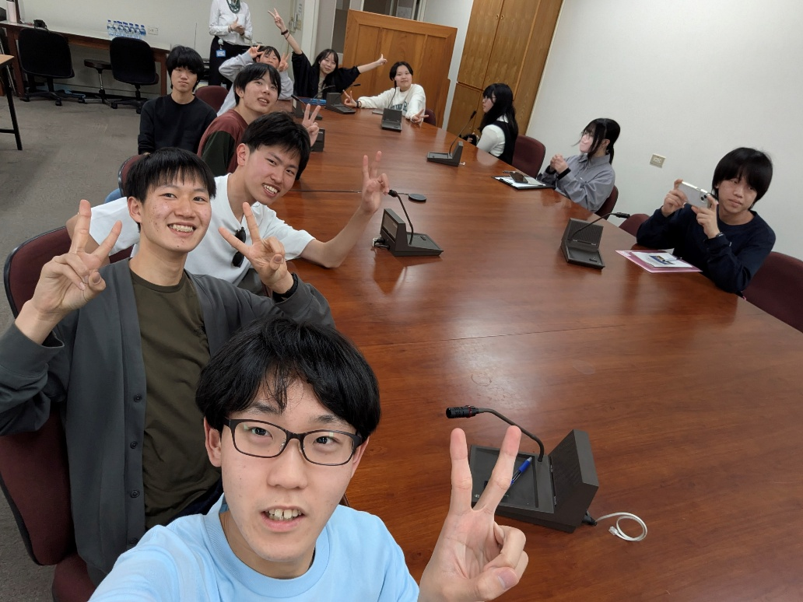
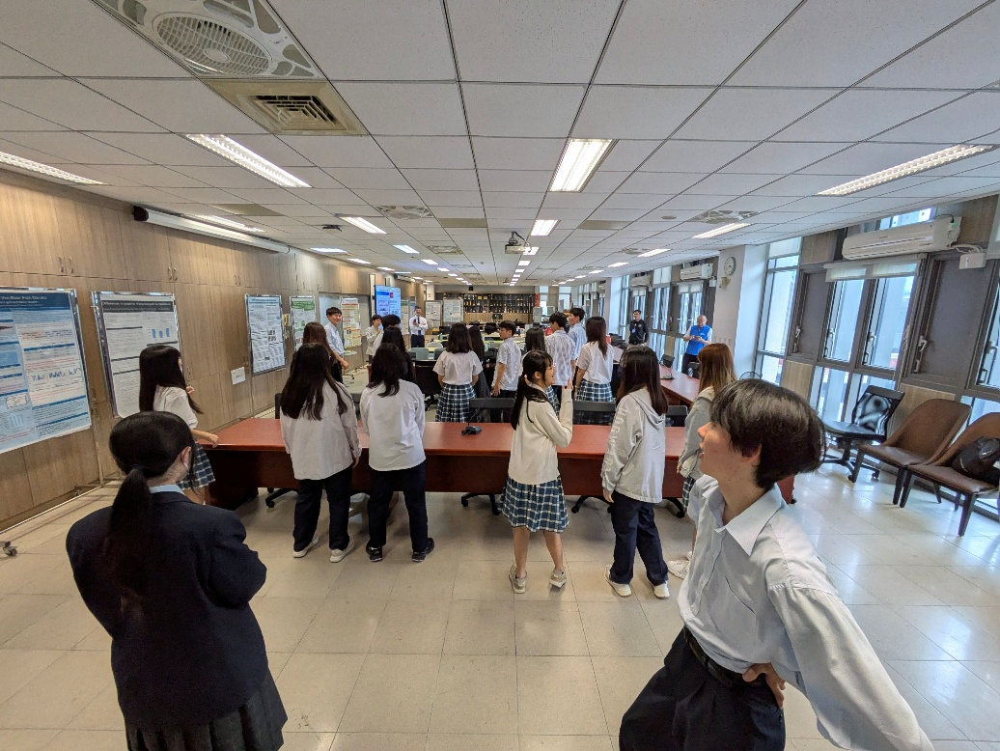
台湾研修
1日目
2日目
出国
生物資源保管および研究センター
国立台湾師範大学
サンプルテキストサンプルテキストサンプルテキストサンプルテキストサンプルテキストサンプルテキストサンプルテキストサンプルテキストサンプルテキストサンプルテキストサンプルテキストサンプルテキストサンプルテキストサンプルテキストサンプルテキストサンプルテキストサンプルテキストサンプルテキストサンプルテキストサンプルテキストサンプルテキストサンプルテキスト
◆出国
サンプルテキストサンプルテキストサンプルテキストサンプルテキストサンプルテキストサンプルテキストサンプルテキストサンプルテキストサンプルテキストサンプルテキストサンプルテキストサンプルテキストサンプルテキストサンプルテキストサンプルテキストサンプルテキストサンプルテキスト
◆生物資源保管および研究センター
サンプルテキストサンプルテキストサンプルテキストサンプルテキストサンプルテキストサンプルテキストサンプルテキストサンプルテキストサンプルテキストサンプルテキストサンプルテキストサンプルテキストサンプルテキストサンプルテキストサンプルテキストサンプルテキストサンプルテキストサンプルテキストサンプルテキストサンプルテキストサンプルテキストサンプルテキストサンプルテキストサンプルテキストサンプルテキストサンプルテキスト
台北市立陽明高級中学
サンプルテキストサンプルテキストサンプルテキストサンプルテキストサンプルテキストサンプルテキストサンプルテキストサンプルテキストサンプルテキストサンプルテキストサンプルテキストサンプルテキストサンプルテキストサンプルテキストサンプルテキストサンプルテキストサンプルテキストサンプルテキストサンプルテキストサンプルテキストサンプルテキスト
サンプルイメージ
サンプルイメージ

Slide 2
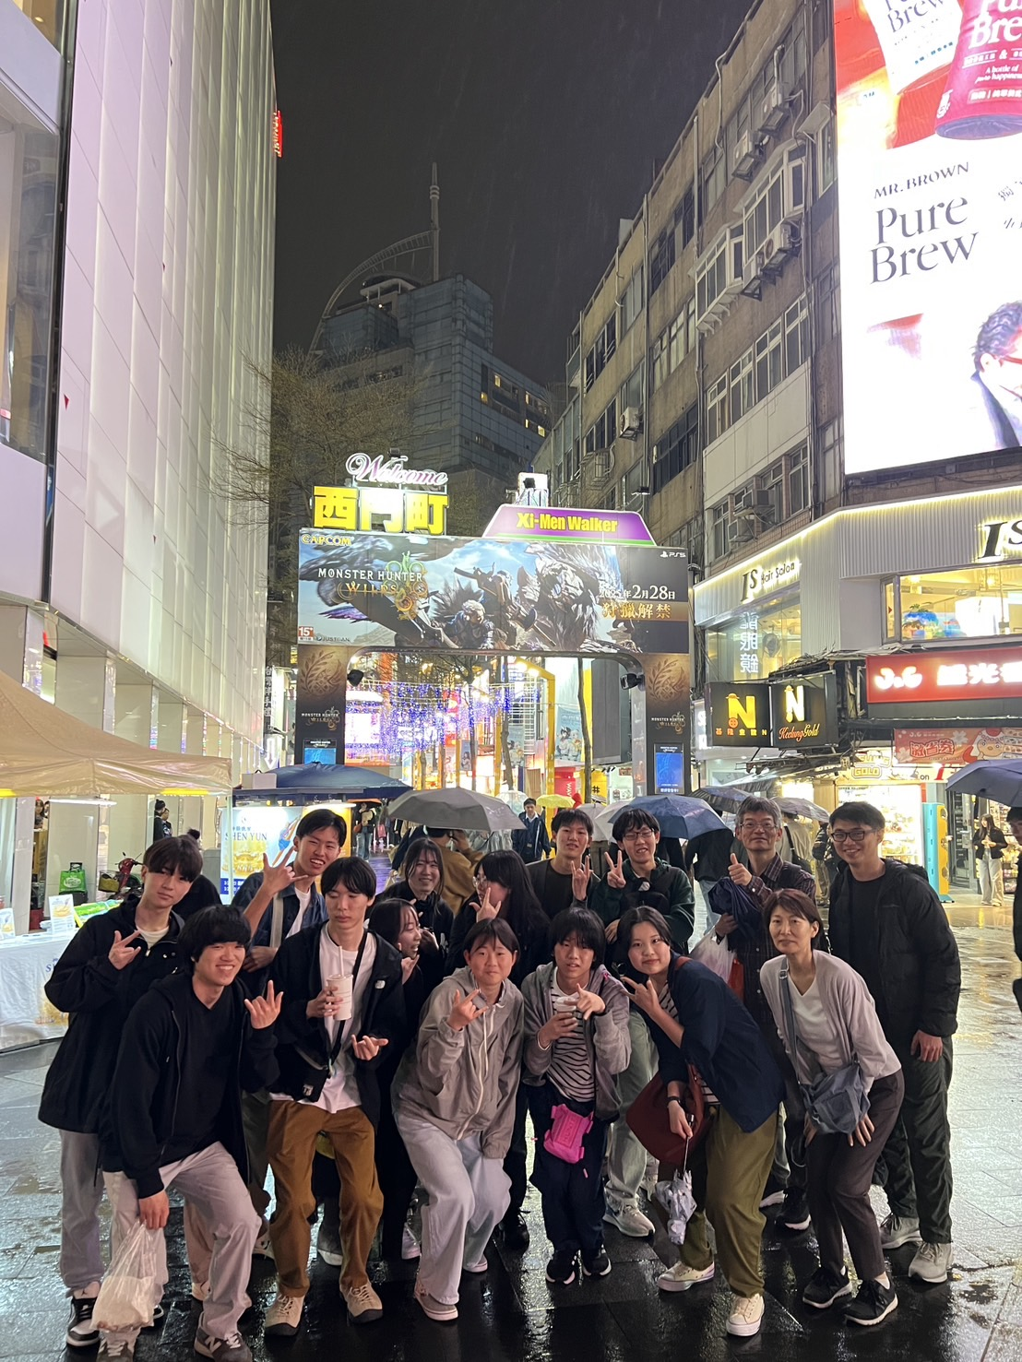
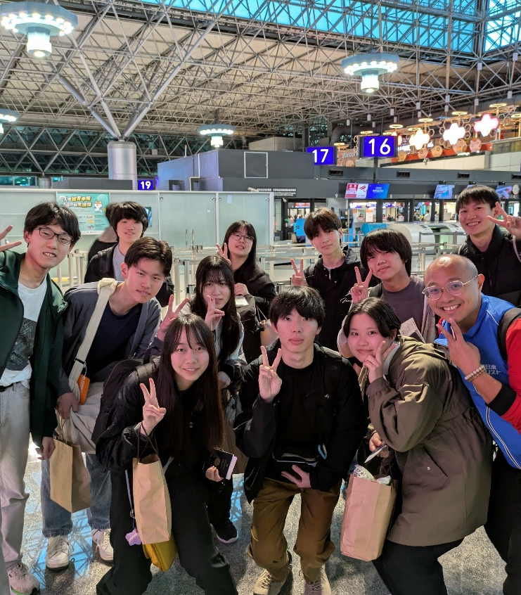
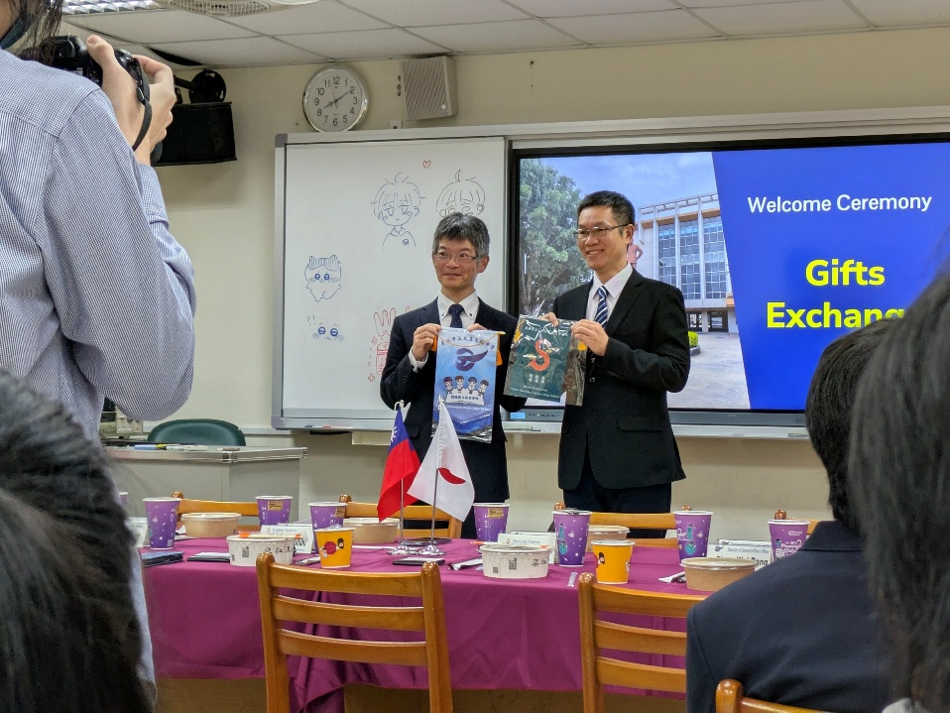
台湾研修
3日目
4日目
帰国
国立台湾科学教育館
サンプルテキストサンプルテキストサンプルテキストサンプルテキストサンプルテキストサンプルテキストサンプルテキストサンプルテキストサンプルテキストサンプルテキストサンプルテキストサンプルテキストサンプルテキストサンプルテキストサンプルテキストサンプルテキストサンプルテキストサンプルテキストサンプルテキストサンプルテキストサンプルテキストサンプルテキストサンプルテキストサンプルテキストサンプルテキスト
サンプルテキストサンプルテキストサンプルテキストサンプルテキストサンプルテキストサンプルテキストサンプルテキストサンプルテキストサンプルテキストプルテキストサンプルテキストサンプルテキストサンプルテキスト
台北市立大直高級中学
サンプルテキストサンプルテキストサンプルテキストサンプルテキストサンプルテキストサンプルテキストサンプルテキストサンプルテキストサンプルテキストサンプルテキストサンプルテキストサンプルテキストサンプルテキスト
サンプルテキストサンプルテキストサンプルテキストサンプルテキストサンプルテキストサンプルテキストサンプルテキストサンプルテキストサンプルテキストサンプルテキストサンプルテキストサンプルテキストサンプルテキストサンプルテキストサンプルテキストサンプルテキストサンプルテキストサンプルテキストサンプルテキストサンプルテキストサンプルテキストサンプルテキストサンプルテキスト
その他
サンプルイメージ
サンプルイメージ

